Slide 1









Slide 2






Slide 3

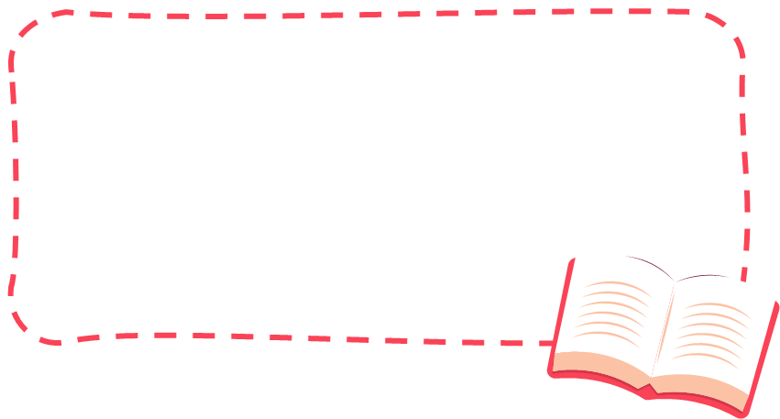

Cách chơi: Mỗi bạn sẽ ghi cảm xúc tích cực hoặc tiêu cực vào một tờ giấy rồi cô giáo thu lại. GV gọi 1 em lên bốc thăm và thể hiện cảm xúc qua cử chỉ, gương mặt. HS bên dưới đoán và gọi tên cảm xúc. Ai nói đúng sẽ được lên bốc thăm tiếp.

Slide 4





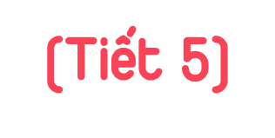


Slide 5



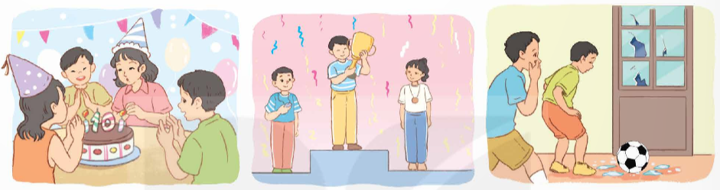
1. Thực hiện 1 trong 2 yêu cầu sau:
a. Trao đổi với bạn về các sự việc được thể hiện trong một tranh dưới đây và cảm xúc của những người trong tranh đó.
G: Tưởng tượng thêm về các sự việc đã diễn ra.

Slide 6
Ví dụ
Sự việc được thể hiện trong một bức tranh: Hai bạn nam cùng đá bóng gần cửa lớp học, vô tình đá trúng vào cửa làm vỡ kính của lớp. Hai bạn nam lúng túng và không biết phải xử trí ra sao.

Slide 7
b. Kể với bạn một sự việc đáng nhớ mà em đã trải qua và chia sẻ cảm xúc của em khi đó.

Slide 8
Ví dụ
Sự việc đáng nhớ em đã trải qua: Một lần em tham gia cuộc thi của trường tổ chức, em vinh dự thắng cuộc và dành được giải cao nhất trong cuộc thi ấy. Sau sự việc xảy ra, em cảm thấy thật bất ngờ và vỡ oà trong hạnh phúc, em nghĩ mình không đạt được thành tích tốt như vậy.

Slide 9
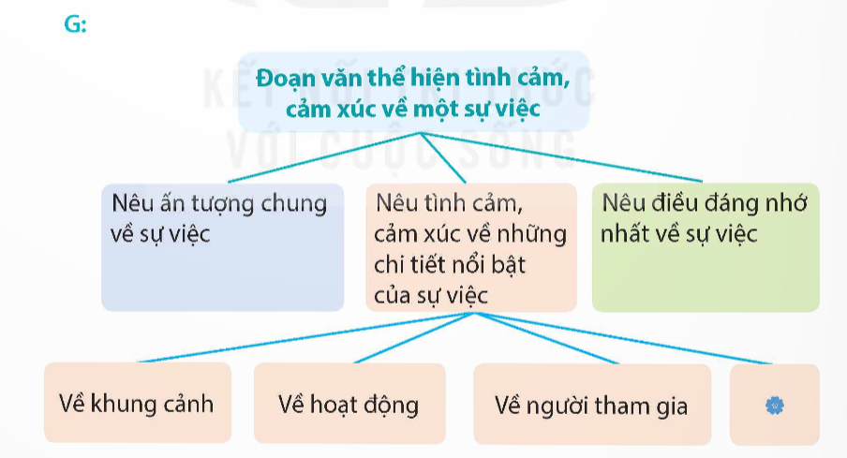
2. Viết đoạn văn thể hiện tình cảm, cảm xúc về một sự việc ở bài tập 1.

Slide 10
Đoạn văn thể hiện tình cảm, cảm xúc của em về ngày sinh nhật.
Hôm qua em đã trải qua một bữa tiệc sinh nhật rất vui vẻ và đáng nhớ. Sinh nhật năm nay của em rơi vào Chủ nhật, mọi người đều được nghỉ. Thú vị hơn khi buổi tiệc diễn ra ngay sau vài ngày em bước chân vào trường mới - trường cấp hai. Mẹ nghĩ đây là dịp để kỷ niệm sinh nhật và bước chuyển mình của em, nên tổ chức một buổi tiệc vui vẻ. Em mời bạn bè trong lớp bằng những tấm thiệp đáng yêu và mời các hàng xóm cũng tham gia buổi tiệc. Cả gia đình em cùng nhau trang trí nhà cửa và chuẩn bị các món ăn. Đúng giờ theo lời mời, bạn bè trong lớp đổ về nhà em. Chiếc bánh sinh nhật với mười một nến sẵn sàng trên bàn và dòng chữ “Happy Birthday”. Mọi người cùng hát “Chúc mừng sinh nhật”. Em thổi nến và cắt bánh, một buổi tiệc ấm cúng diễn ra với sự tham gia nhiệt tình của mọi người. Buổi tiệc kết thúc với những lời cảm ơn từ em đến mọi người. Sau khi dọn dẹp xong, em mở quà sinh nhật và được nhận rất nhiều món quà ý nghĩa, trong đó có một chiếc váy đẹp từ bố mẹ. Em cảm ơn bố mẹ trong niềm vui. Buổi tiệc sinh nhật đã là cơ hội tốt để mọi người trong lớp gần gũi hơn. Em sẽ nhớ mãi kỉ niệm đáng nhớ này.

Slide 11
Đoạn văn thể hiện tình cảm, cảm xúc về chiếc cửa kính
Chiếc cửa kính vỡ và được thay thế mới toanh, đó là lần không thể quên đối với Nam và Huy. Lần đó là đang trong giờ ra chơi, Huy và Nam cùng rủ nhau đá bóng. Vì sân trường không còn chỗ chơi nên hai bạn rủ nhau chơi ở hành lang lớp học. Bỗng dưng, Huy sút mạnh chân hơn để Nam khó đỡ được bóng, vô tình đá trúng cửa lớp học, vỡ những mảnh kính rơi loảng choảng. Huy và Nam thất thần trước sự chứng kiến của rất đông bạn học sinh quanh đó. Ai cũng đoán nhẩm: “Thôi toi rồi, như vậy thì sẽ bị thầy cô mắng cho một trận tơi tả”; “No đòn rồi”. Vậy mà điều bất ngờ nhất, thầy cô ôn tồn hỏi chuyện Huy và Nam, thầy cũng chia sẻ thầy từng đá bóng làm vỡ chậu hoa của trường, thầy đồng ý và đã khắc phục, hứa không tái phạm. Thầy làm Huy và Nam thấy được thông cảm và thoải mái hơn. Mọi chuyện đều có thể được giải quyết, bằng nhiều cách và bằng nhiều thái độ ứng xử sao cho phù hợp.

Slide 12
3. Trao đổi với bạn đoạn văn em vừa viết để góp ý cho nhau và chỉnh sửa bài viết.

Slide 13


